Slide 1

VBS项目交流20140606

Slide 2
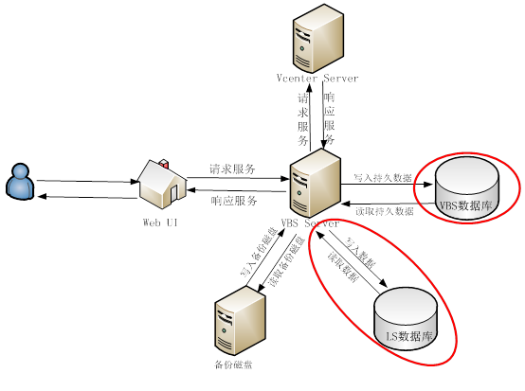
许可认证模块
新添加一个LS数据库，用于存储所有秘钥信息

Slide 3
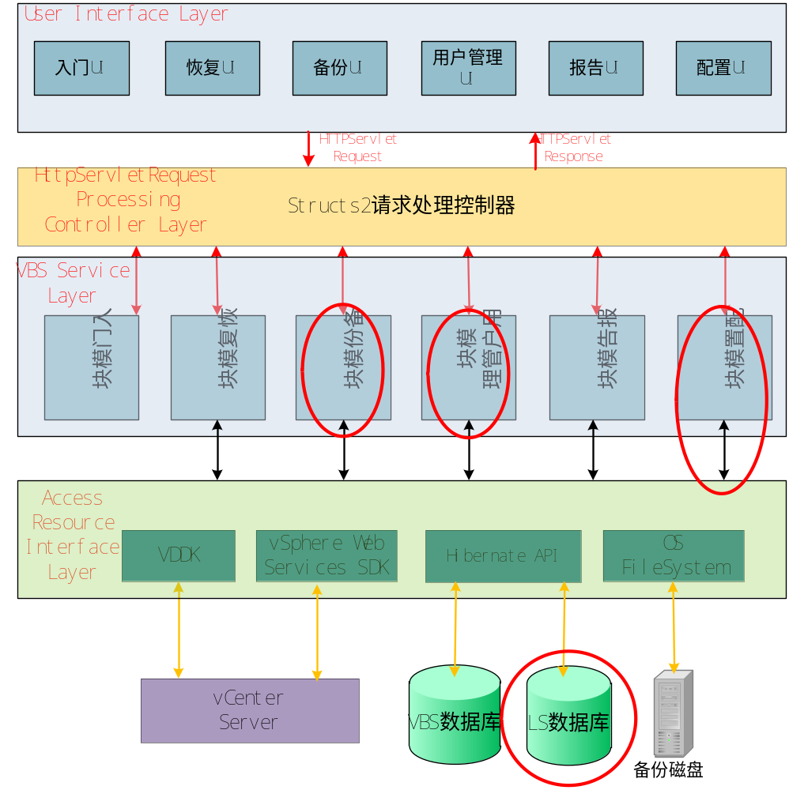

Slide 4
许可认证功能嵌入到配置模块，配置模块需要添加功能如下：
1、显示许可证信息，包括已获许可的秘钥，以及该秘钥允许CPU数目和已授权CPU数目；
2、接收添加秘钥请求，对秘钥进行校验；
3、接收编辑许可证请求，显示秘钥信息和主机信息，判断CPU容量合法性；
4、接收删除秘钥请求，删除更新数据库相关秘钥信息。
备份模块中的部分功能需要授权才可以使用，所以备份模块需要判断是否有有效秘钥；
用户登陆时，没有秘钥的情况下需要判断试用期是否超过，所以用户管理模块需要判断是否超出试用期；

Slide 5
数据库表单设计
添加许可认证功能后，VBS数据库中添加表单如下：
AuthorizedSecretKeyTable：已获许可秘钥表，记录已获许可秘钥信息
HostInfoTable：主机秘钥对应表，记录秘钥授权管理的主机；
新建LS数据库中涉及表单如下：
AllSecretKeyTable：秘钥表，记录所有秘钥。

Slide 6
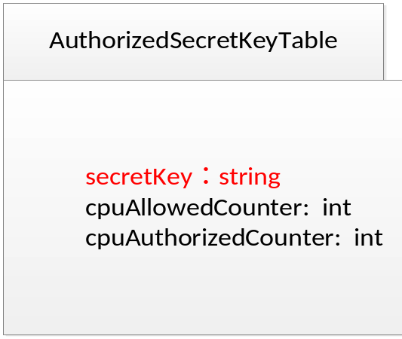
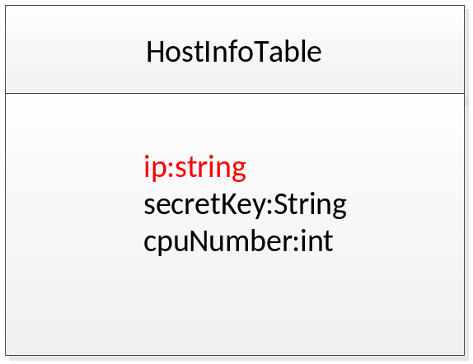
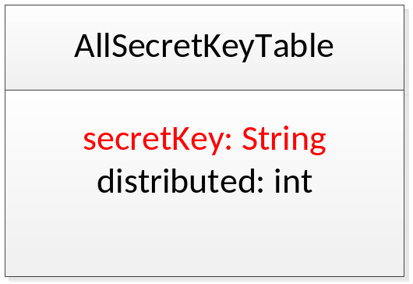
secretKey
secretKey

Slide 7
关于秘钥生成，单独写一个秘钥生成器，生成CPU容量为1到1000的秘钥。秘钥生成算法采用MD5算法，秘钥生成公式如下：
许可秘钥 = MD5（CPU容量+UUID ）
即以CPU容量连接UUID字符串作为输入，通过MD5算法加密，产生的秘钥作为许可秘钥，并将产生的秘钥保存到文件中，最后将其导入LS数据库中。

Slide 8
后台当前进度
大致了解JNA的用法；
用JAVA代码封装好了VixDiskLib库中的函数方法。

Slide 9
当前遇到的问题
VixDiskLib库中有两个数据结构：
  VixDiskLibHandleStruct
  VixDiskLibConnectParam
  中的内容目前还没有找到，导致不能封装这连个数据结构，影响VixDiskLib中函数的调用

Slide 10


